Slide 1

«Формирование общих и профессиональных компетенций на дисциплине «анатомия и физиология человека»»
Корнаева Альбина Геннадьевна
преподаватель анатомии и физиологии
ГБПОУ Северо-Осетинский медицинский колледж Министерства здравоохранения РСО Алания

Slide 2

Развитие профессиональной компетентности – это динамичный процесс усвоения и модернизации профессионального опыта, ведущий к развитию индивидуальных профессиональных качеств, накоплению профессионального опыта, предполагающий непрерывное развитие и самосовершенствование.

Slide 3
«Анатомия и физиология человека» является одной из фундаментальных дисциплин при подготовке медицинских специалистов, призванная обеспечить формирование у студентов базисных знаний о строении тела человека и функционирования органов и систем.

Slide 4
Цель дисциплины «анатомия и физиология» – развитие профессиональной компетенции на основе формирования у студентов на базе системного и функционального подхода, топографо-анатомических принципов знаний и умений по анатомии и топографии органов и тканей человеческого тела.

Slide 5
Код ПК, ОК, ЛР | Умения | Знания
ОК 01, ОК 02, ОК 08 ПК 3.1., ПК 3.2., ПК 3.3., ПК 4,1., ПК 4.2., ПК 4.3., ПК 4.5., ПК 4.6., ПК 5.1., ПК 5.2., ПК 5.3., ПК 5.4. ЛР 6, ЛР 7, ЛР 9, ЛР 13 | - применять знания о строении и функциях органов и систем организма человека при оказании сестринской помощи и сестринского ухода за пациентами. | - строение человеческого тела и функциональные системы человека, их регуляция и само регуляция при взаимодействии с внешней средой. - основная медицинская терминология; -строение, местоположение и функции органов тела человека; -физиологические характеристики основных процессов жизнедеятельности организма человека.

Slide 6
Цели, определяемые для курса
«Анатомии и физиологии человека»:
1) изучить строение человека;
2) выявить связи строения с выполняемыми функциями.

Slide 7
Межпредметные связи – это связи между отдельными дисциплинами, реализуемые в процессе работы, обеспечивающие восприятие студентами учебного материала и позволяющие создать у них комплексное, целостное представление о предметах и явлениях.

Slide 8
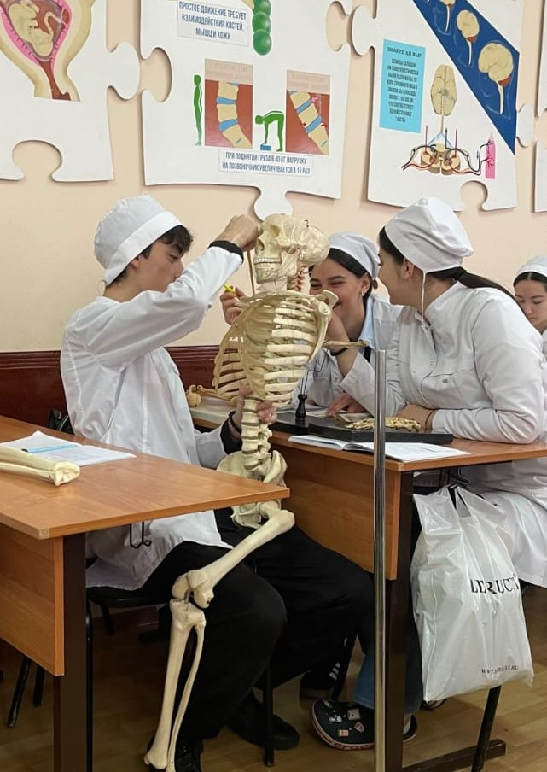
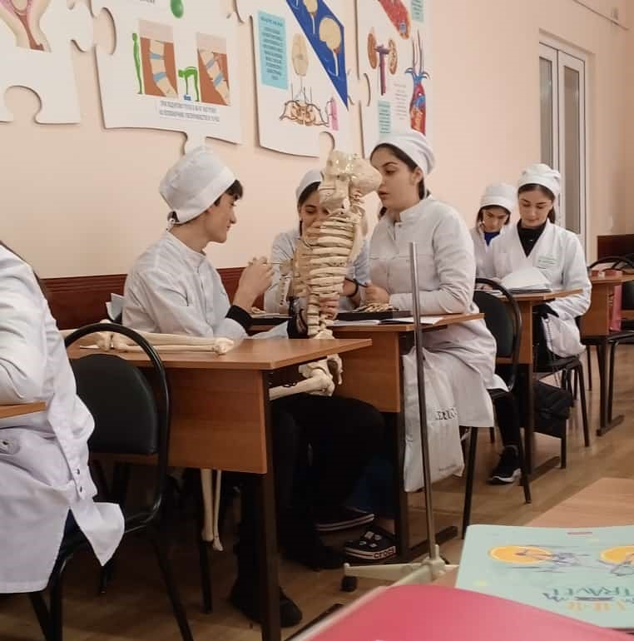
«Занятие-конкурс», «Деловые игры» для достижения обеспечения развития обучающихся и повышение качества их образования.

Slide 9
Заключение
Использование клинических деловых игр и решение клинико-анатомических задач в образовательном процессе позволяет активизировать мыслительную и познавательную деятельность студентов, творческую самостоятельность и в итоге приводит к лучшему освоению профессиональных компетенций образовательных стандартов.

Slide 10
СПАСИБО ЗА ВНИМАНИЕ!
Корнаева Альбина Геннадьевна
преподаватель анатомии и физиологии
ГБПОУ Северо-Осетинский
медицинский колледж Министерства здравоохранения РСО Алания

